Slide 1

Att påverka kommunpolitiken
SPR- och KPR-konferens Stockholm, 26 september 2023
Joel Stade, sakkunnig PRO riks
Notes:
Enkel textsida med huvudrubrik (Literata medium 50 pkt) och underrubrik (Asap 26 pkt)

Slide 2
Innehåll
Presentation
Intressepolitik i PRO
I huvudet på en politiker
PRO:s förutsättningar för påverkan
Tio tips om lobbyism
Tio tips om opinionsbildning

Slide 3
Joel Stade
Sakkunnig, frågor om pensionärers ekonomi
Bakgrund som politiskt sakkunnig åt Stefan Löfven i Regeringslansliet
Fritidspolitiker i Stockholms stad

Slide 4
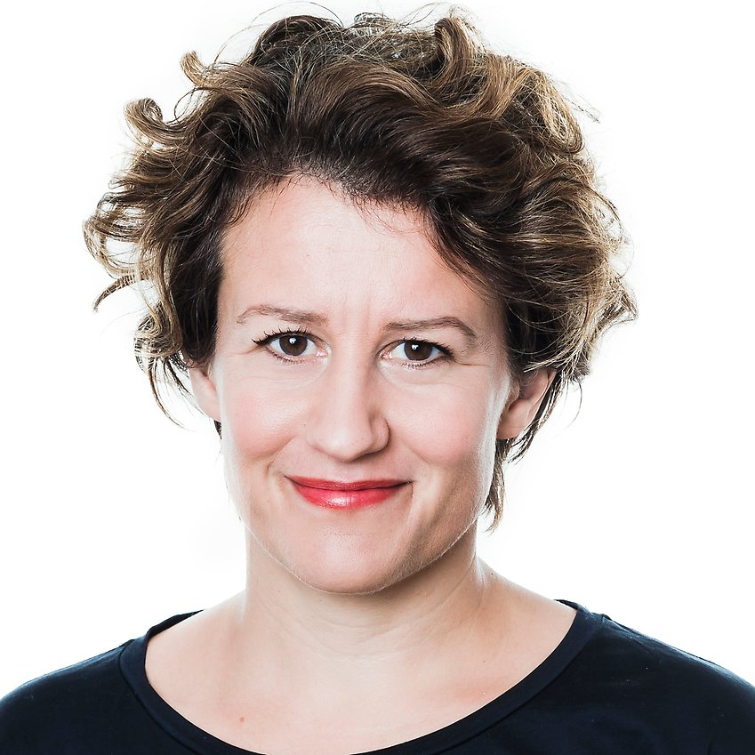
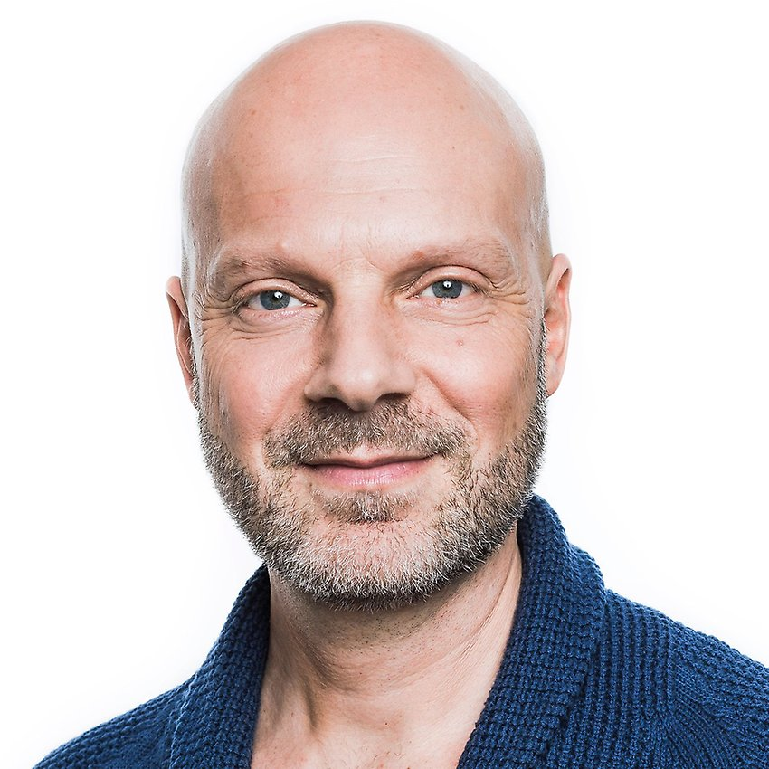
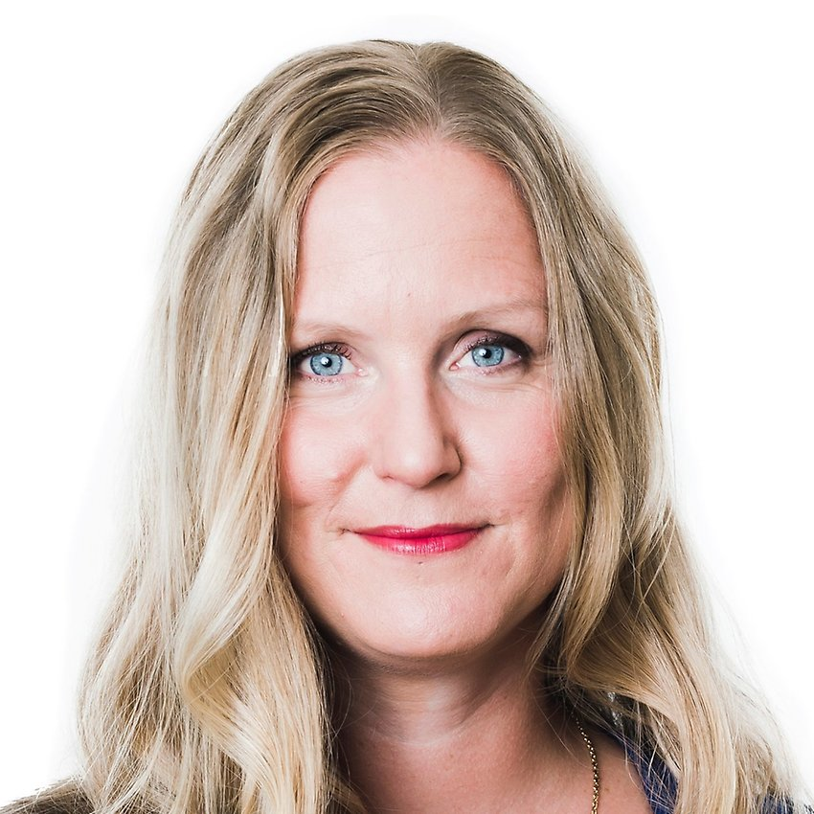
Intressepolitik PRO Riks
Marie Näslund
Samhällspolitisk chef
Ola Nilsson
Hälsa, friskvård och konsumentpolitik
Carina Benjaminsson
Äldreomsorgsfrågor, KPR

Slide 5

Intressepolitiken i PRO
Stadgarna §1
”PRO är en självständig partipolitiskt och religiöst obunden organisation. PRO medverkar till att stärka demokratiska värden och ett medmänskligt synsätt i Sverige och tar tillvara pensionärernas intressen.”

Slide 6
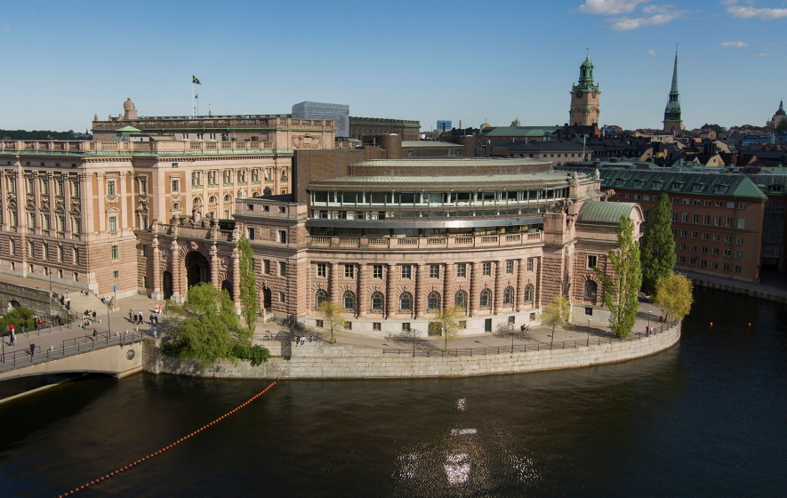
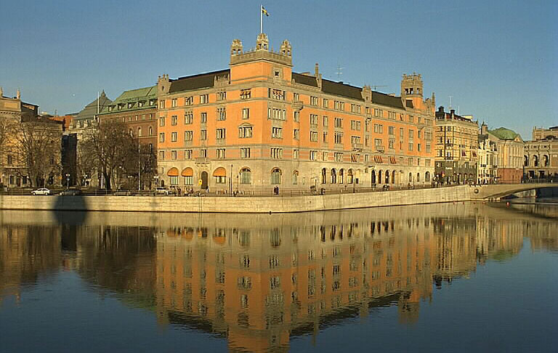


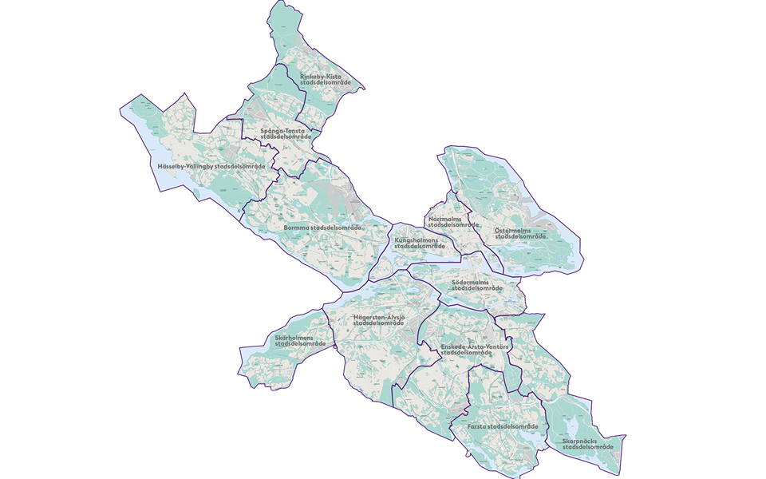
Nationellt, regionalt, lokalt
PRO:s styrelse och kansli
Distrikt, regionala pensionärsråd
Samorganisation, kommunala pensionärsråd
Föreningar, stadsdelens pensionärsråd

Slide 7
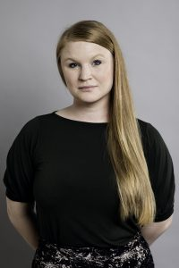

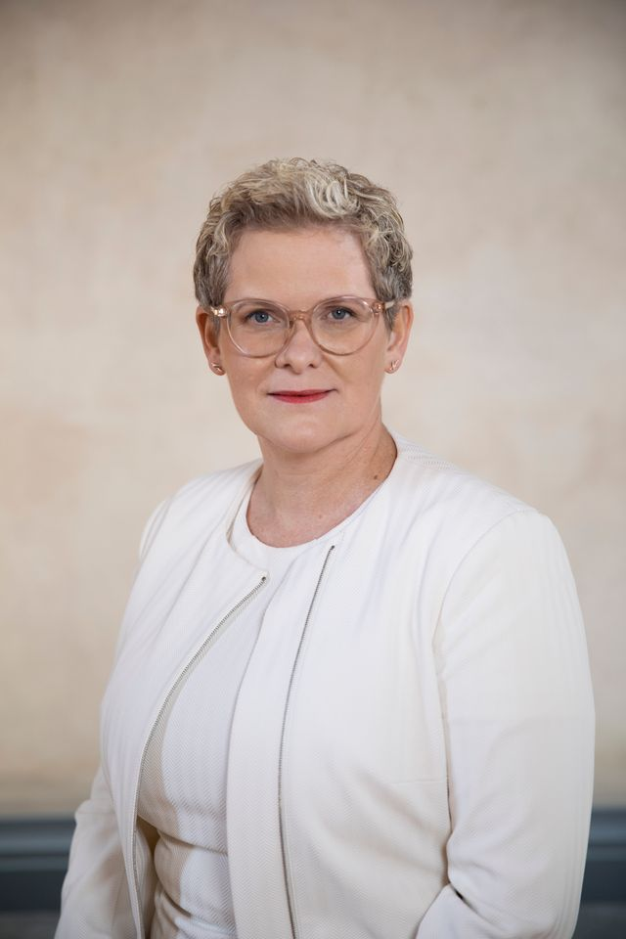
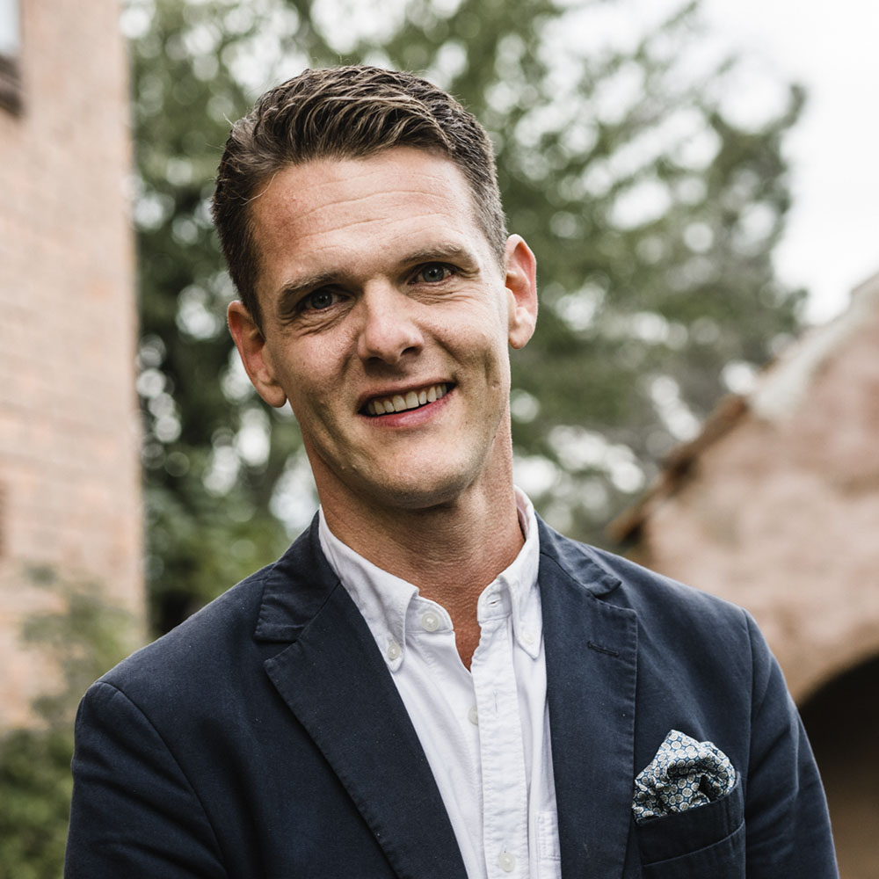
I huvudet på en politiker
Göra nytta
Få uppmärksamhet i media
Förverkliga partiets politik
Träffa medborgarna
Vill inte bli utskälld …

Slide 8

Hur påverkar man politik?
Seriös aktör
Påverka tidigt i processen
Goda relationer med politikerna
Prata med media
Bygg allianser
Ha konkreta förslag
Var oväntad
Ge beröm!

Slide 9
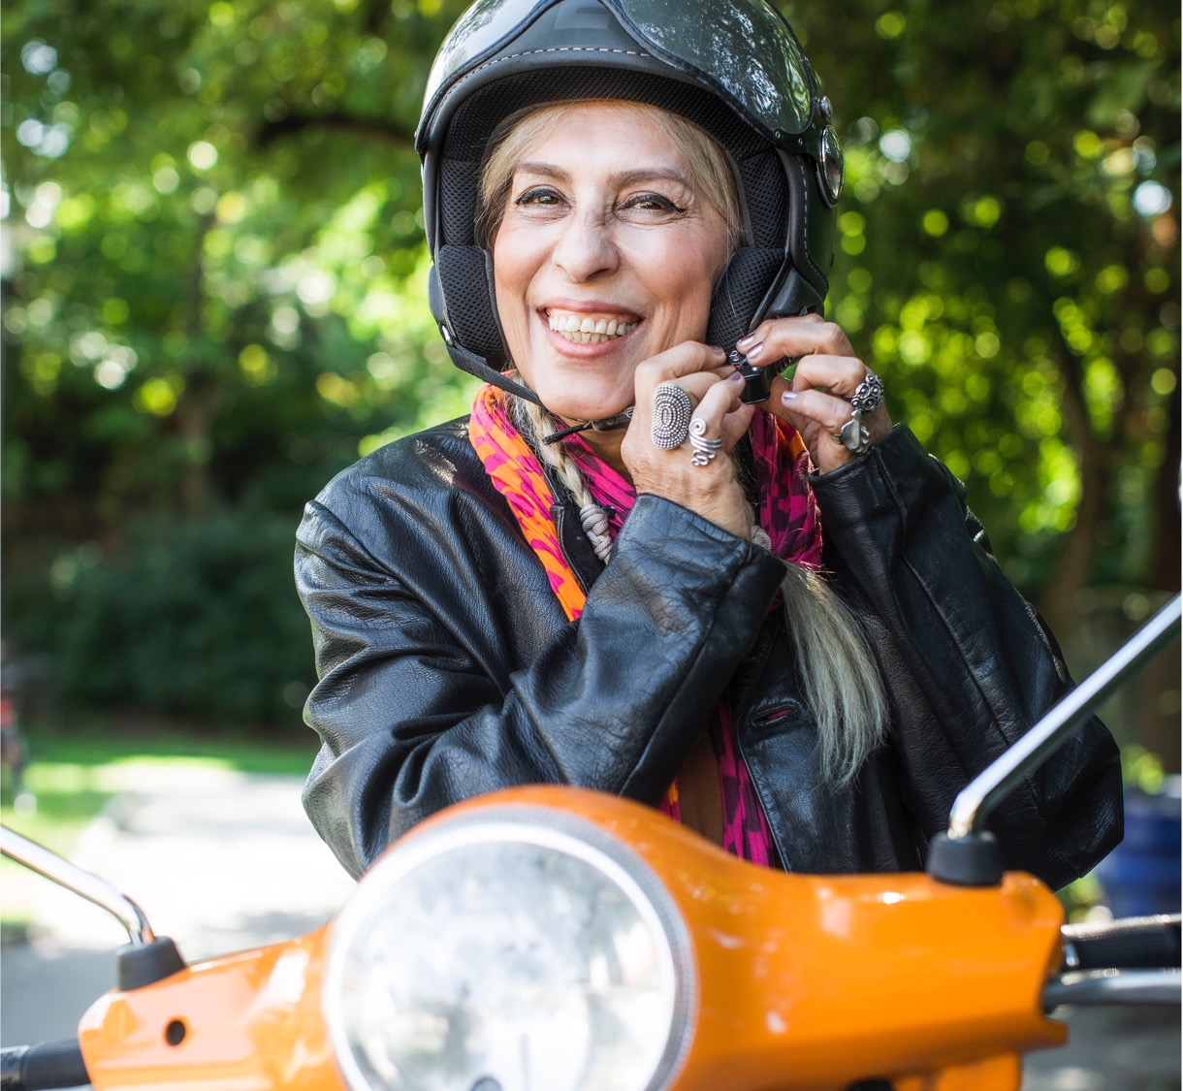
Goda förutsättningar för att påverka politiken
PRO är välkända
PRO har gott anseende
Vet vad vi vill
Representerar många väljare
Finns där besluten tas
Erfarna företrädare
Notes:
Högerställd bildsida med pratbubbla obs! Centrera texten i bubblan. Tänk på att ha marginal mellan bubblans kanter och texten så det går lätt att läsa.

Slide 10
Lobbyism och opinionsbildning
Lobbyism
Att påverka politiska beslut
Målgrupp: beslutsfattare
Metoder:
  Egna förslag
  Namninsamling
  Bjuda in politiker
  Egen rapport
  Verksamhetsbesök
  Besök nämndmötet
Opinionsbildning
Att påverka människors åsikter i en samhällsfråga
Målgrupp: Allmänheten
Metoder:
  Demonstration
  Pressmeddelanden
  Insändare och debattartiklar
  Hemsidan
  Facebook

Slide 11

Tio tips om lobbyism
1. Sätt ett konkret mål
2. Hitta rätt beslutsfattare
Glöm inte medarbetarna!
3. Kartlägg frågan
Vem tycker vad?
4. Skriv en rapport
Sammanställ en rapport med alla argument för er sak.
5. Formulera budskapet
Vad är samhällsproblemet? Vilken är lösningen? Vad är förslaget?

Slide 12
Tio tips om lobbyism, fortsättning
6. Skapa allianser
Hyresgästföreningen, facket, SPF, HSB …
7. Ha alltid en konkret lösning
Fastna inte i problemen
8. Lyft fram allmänintresset
Lösningar för hela samhället
9. Hjälp politikerna att nå sina mål
10. Ge positiv respons
Visa uppskattning!

Slide 13
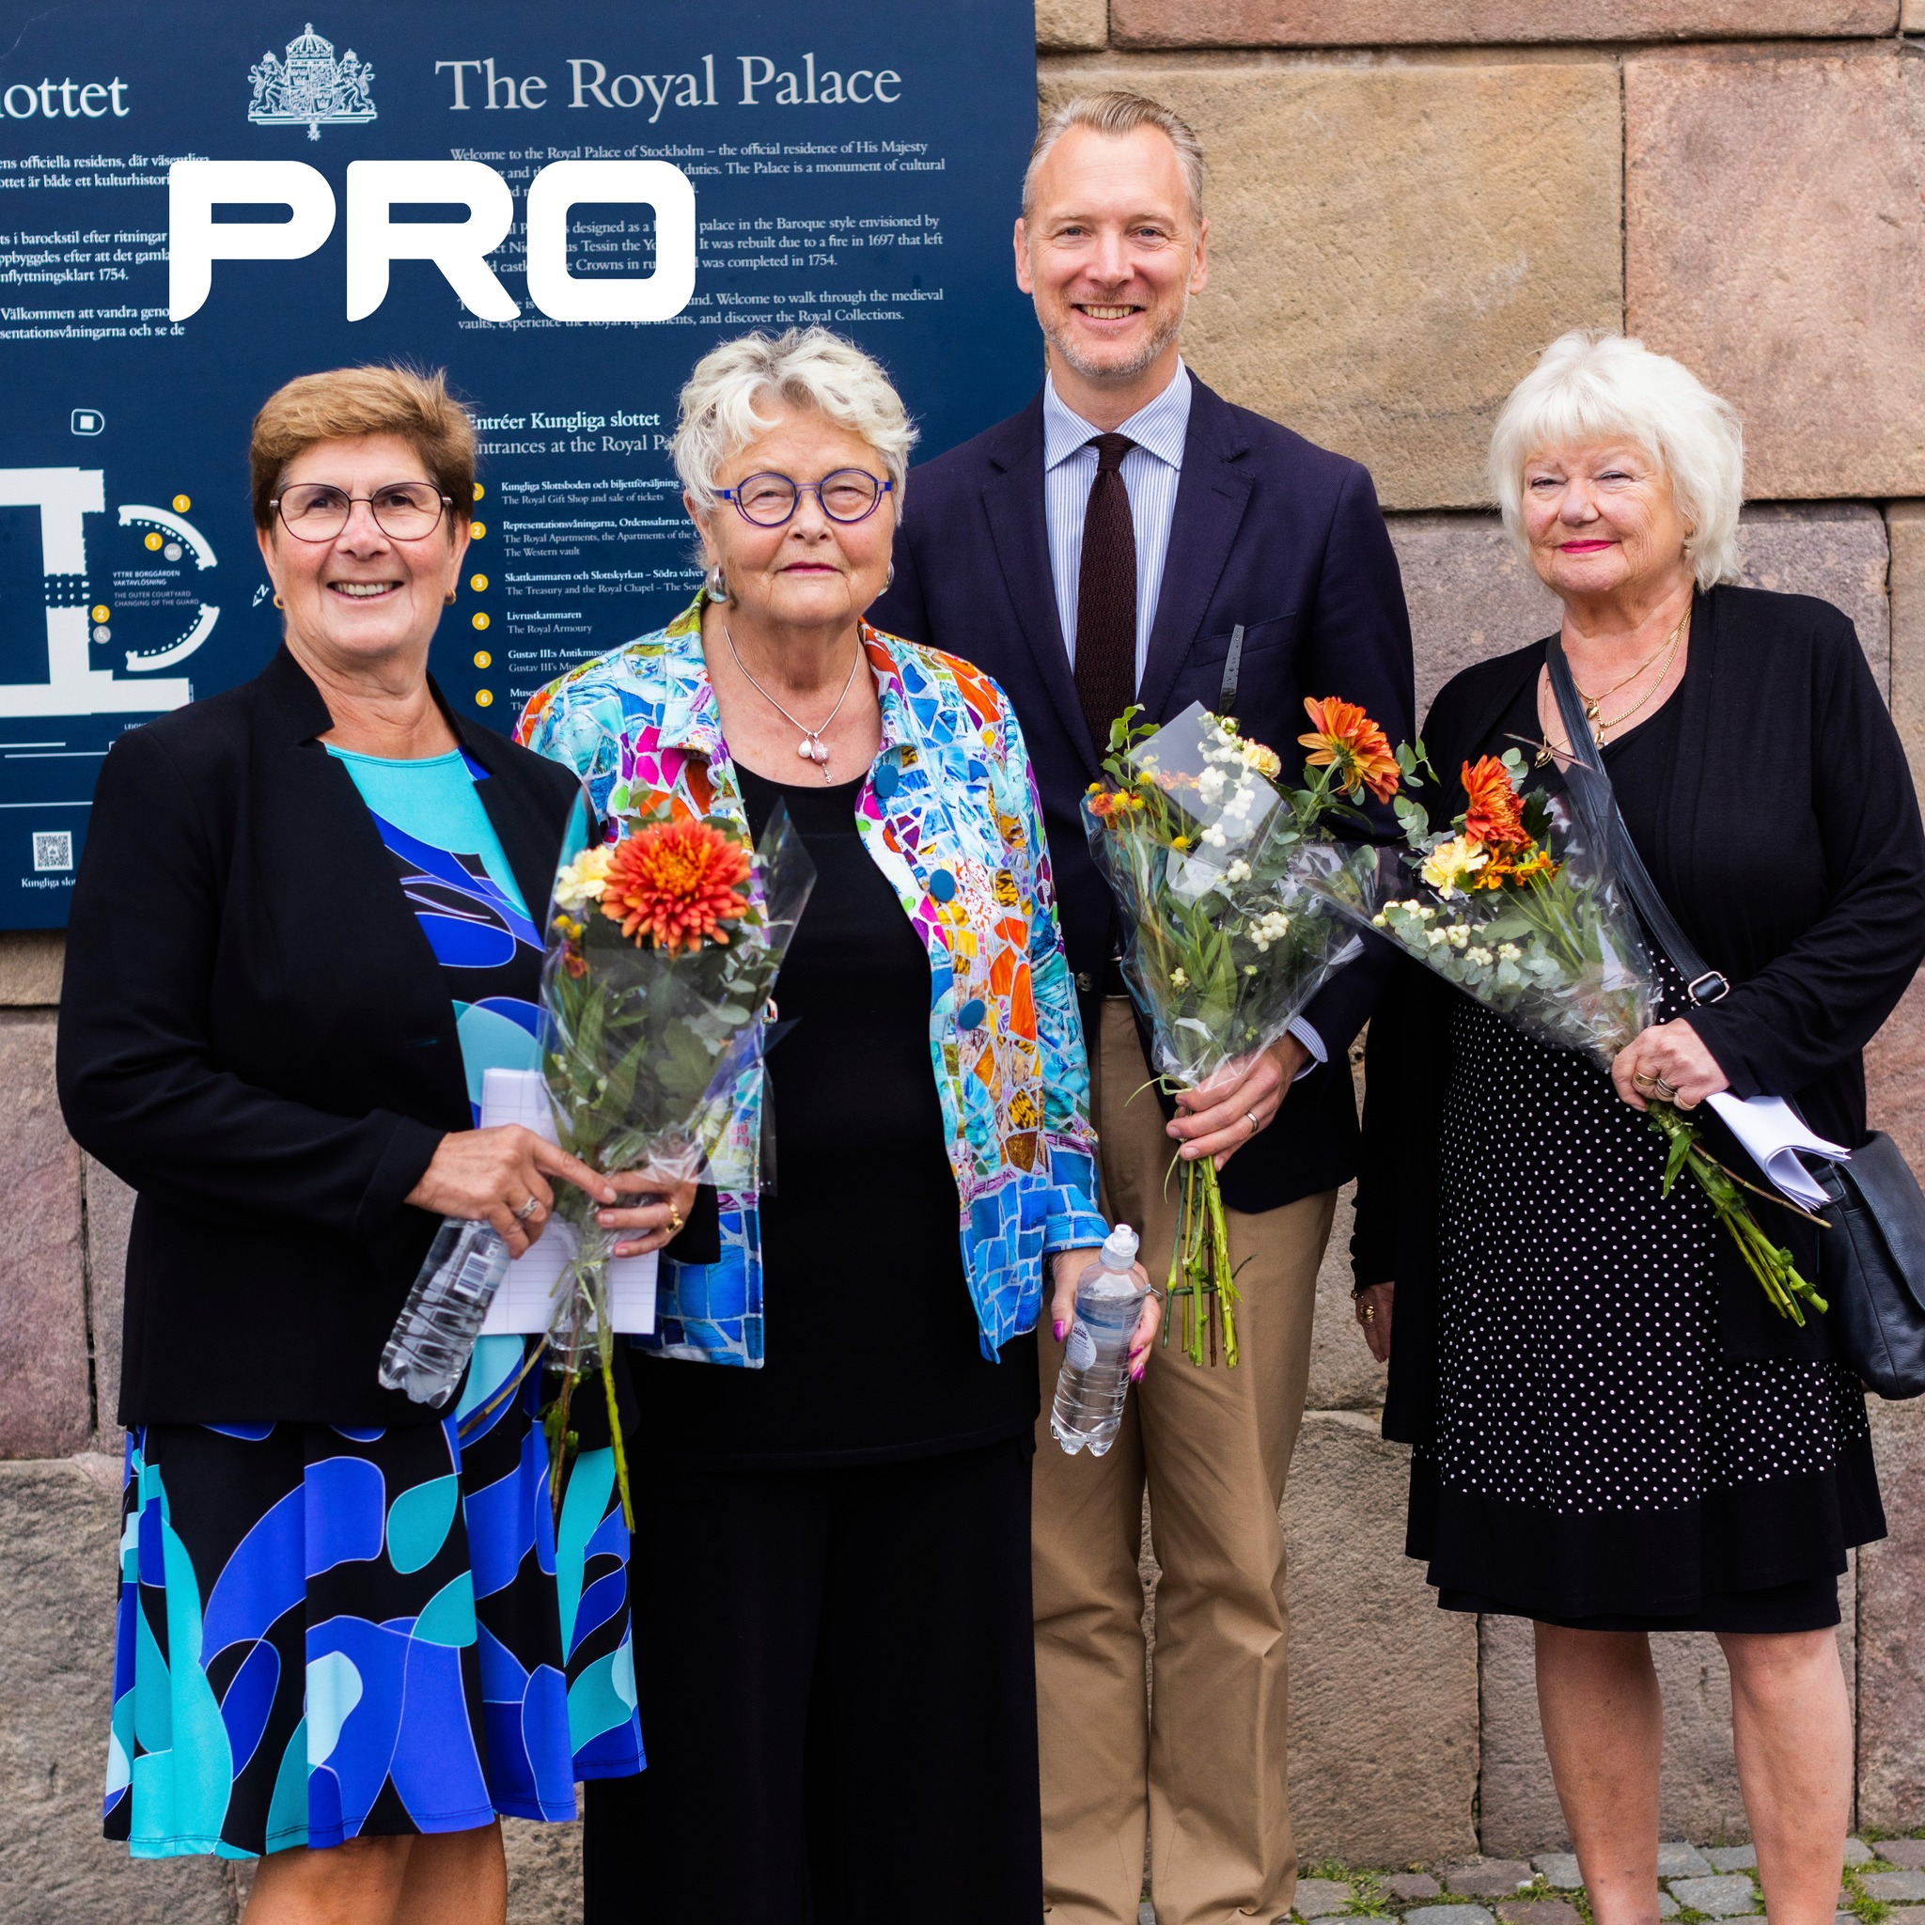
Exempel på framgångsrik lobbyism
Årskullen 1957 och skattefrågan
Mål: Kompensation för orättvis beskattning
Beslutsfattare: Finansministern, regeringen
Allians: Pensionärsorganisationerna, facket, Skattebetalarnas förening, Facebook-gruppen
Positiv respons: Beröm politikerna!

Slide 14

Tio tips om opinionsbildning
1. Bestäm syftet
2. Förstå målgruppen
3. Gör en opinionsundersökning
Ger trovärdighet om många håller med
4. Peka på problemet
5. Tala till hjärta och hjärna
Både fakta och känslor är mest effektivt

Slide 15
Tio tips om opinionsbildning, fortsättning
6. Koka ned budskapet
Ju kortare desto bättre.
7. Uppmana till handling
Skriva på protestlistan? Dela inlägget vidare?
8. Ju fler kanaler desto bättre
Media, Facebook, flygblad, t-tröjor …
9. Engagera ambassadörer
Experter, kända profiler, oväntade allierade
10. Välkomna debatt

Slide 16
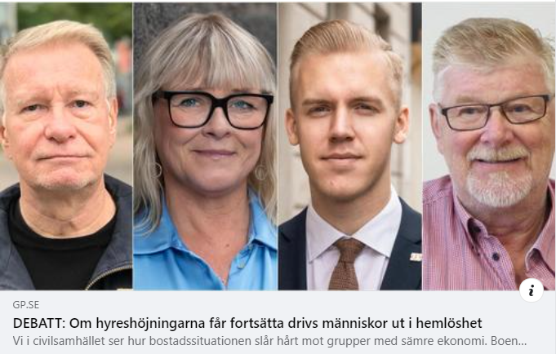
Exempel på framgångsrik opinionsbildning
Stoppa hyreshöjningarna i Göteborg
Mål: Väcka opinion för att boendekostnaderna måste ned
Opinionsundersökning: ”Tre av tio ensamstående föräldrar svårt att köpa näringsrik mat”
Hjärta och hjärna: Barnen påverkas
Koka ned budskapet: Hyreshöjningar leder till hemlöshet
Engagera ambassadörer: Hyresgästföreningen, hemlösas tidning, studentkåren och PRO

Slide 17
Tack för mig!
Vill du veta mer kontakta mig gärna på:
joel.stade@pro.se
08-701 67 18
Notes:
Avslutningssida PRO Blå bakgrund

